Slide 1
Capítulo 12
XML: Extensible Markup Language

Slide 2
Tópicos
Dados estruturados, semiestruturados e não estruturados
Modelo de dados hierárquico (em árvore) da XML
Documentos XML, DTD e esquema XML
Armazenando e extraindo documentos XML de bancos de dados
Linguagens XML
Extraindo documentos XML de bancos de dados relacionais

Slide 3
XML: Extensible
Markup Language
Fontes de dados
  Informações armazenadas em um banco de dados para aplicações da Internet
Documentos de hipertexto
  Método comum de especificar o conteúdo e a formatação das páginas Web
Modelo de dados XML

Slide 4
Dados estruturados, semiestruturados e não estruturados
Dados estruturados
  Representada em um formato estrito
  Exemplo: informação armazenada em bancos de dados
Dados semiestruturados
  Tem determinada estrutura
  Nem todas as informações coletadas irão ter estruturas idênticas

Slide 5
Dados estruturados, semiestruturados e não estruturados (cont.)
  Informação do esquema é misturada com os valores dos dados
  Dados autodescritivos
  Podem ser exibidos como um grafo direcionado
    Rótulos ou marcas nas arestas direcionadas representam:
      Nomes de esquema
      Nomes de atributos
      Tipos de objeto (ou tipos de entidade ou classes)
      Relacionamentos

Slide 6
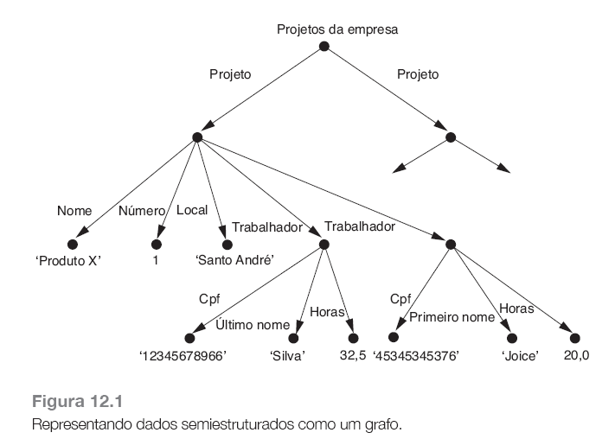
Dados estruturados, semiestruturados e não estruturados (cont.)

Slide 7
Dados estruturados, semiestruturados e não estruturados (cont.)
Dados não estruturados
  Indicação limitada de um documento de dados que contém informações incorporadas a ele
Tag HTML
  Texto que aparece entre os sinais: < ... >
Tag de fim
  Tag com uma barra: </...>

Slide 8
Dados estruturados, semiestruturados e não estruturados (cont.)
HTML usa um grande número de tags predefinidas
Documentos HTML
  Não incluem informações de esquema sobre o tipo de dado
Página HTML estática
  Toda a informação a ser exibida está escrita explicitamente como um texto fixo no arquivo HTML

Slide 9
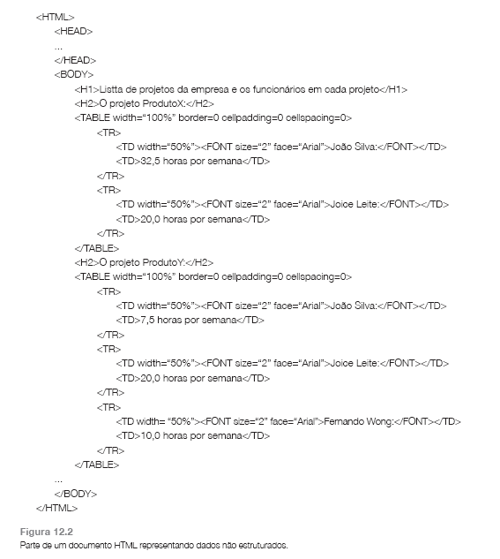

Slide 10
Modelo de dados hierárquico
(em árvore) da XML
Elementos e atributos
  Conceitos de estruturação principais são usados para construir um documento XML
Elementos complexos
  Construídos com base em outros elementos hierarquicamente
Elementos simples
  Contêm valores de dados

Slide 11
Modelo de dados hierárquico
(em árvore) da XML (cont.)
Nomes de tag XML
  Definidos para descrever o significado dos elementos de dados no documento

Slide 12
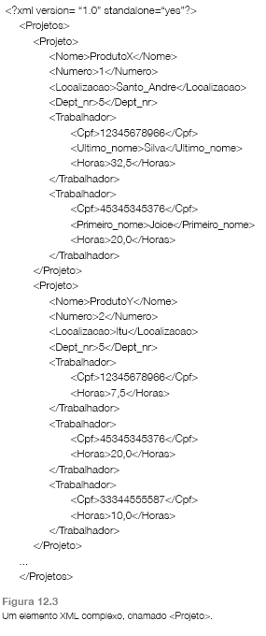

Slide 13
Modelo de dados hierárquico
(em árvore) da XML (cont.)
Modelo de árvore ou modelo hierárquico
Tipos principais de documentos XML
  Documentos XML centrados em dados
  Documentos XML centrados no documento
  Documentos XML híbridos
Documentos XML sem esquema
  Não seguem um esquema predefinido de nomes de elemento e estrutura de árvore correspondente

Slide 14
Modelo de dados hierárquico
(em árvore) da XML (cont.)
Atributos XML
  Descrever propriedades e características dos elementos (tags) nas quais eles aparecem
Precisa referenciar outro elemento em outra parte do documento XML
  Comum usar valores de atributo em um elemento como referências

Slide 15
Documentos XML, DTD e esquema XML
Bem formado
  Declaração XML
    Indica a versão da XML que está sendo usada, bem como quaisquer outros atributos relevantes
  Cada elemento precisa incluir um par correspondente de tags de início e de fim
    dentro das tags de início e de fim do elemento pai
DOM (Document Object Model)
  Manipula a representação de árvore resultante correspondente a um documento XML bem formado

Slide 16
Documentos XML, DTD e esquema XML (cont.)
SAX (Simple API for XML)
  Processamento de documentos XML no ato
    Notifica o programa de processamento por meio de chamadas de eventos sempre que uma tag de início ou fim for encontrada
  Facilita o processamento de grandes documentos
  Permite streaming

Slide 17
Documentos XML, DTD e esquema XML (cont.)
Válido
  Documento deverá ser bem formado
  Documento deve seguir um esquema específico
  Pares de tag de início e de fim devem seguir a estrutura especificada em um arquivo XML DTD (Document Type Definition) separado, ou arquivo de esquema XML

Slide 18
Documentos XML, DTD e esquema XML (cont.)
Notação para elementos específicos
XML DTD
  Tipos de dados na DTD não são muito genéricos
  Sintaxe especial
    Requer processadores especializados
  Todos os elementos DTD são sempre forçados a seguir a ordenação especificada do documento
    Elementos não ordenados não são permitidos

Slide 19
Esquema XML
Linguagem de esquema XML
  Padrão para especificar a estrutura de documentos XML
  Usa as mesmas regras de sintaxe dos documentos XML normais
    Os mesmos processadores podem ser utilizados em ambos

Slide 20
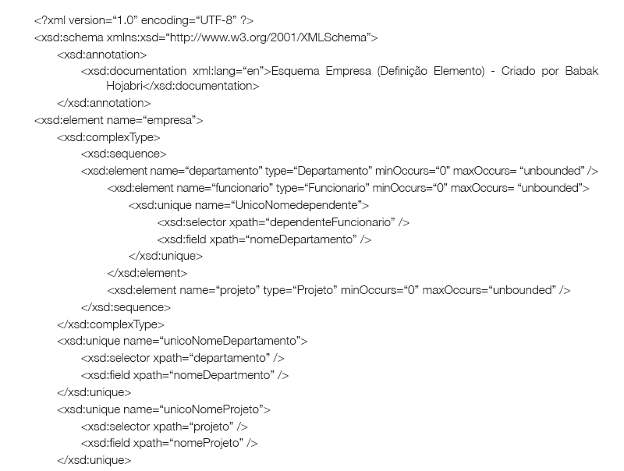

Slide 21
Esquema XML (cont.)
Identificar o conjunto específico de elementos da linguagem de esquema XML (tags) sendo usado
  Especificar um arquivo armazenado em um local de Website
Namespace XML
  Define o conjunto de comandos (nomes) que podem ser usados

Slide 22
Esquema XML (cont.)
Conceitos do esquema XML:
  Descrição e namespaces XML
  Anotações, documentação e linguagem
  Elementos e tipos
  Elemento de primeiro nível
  Tipos de elemento e ocorrências mínima e máxima
  Chaves
  Estruturas de elementos complexos
  Atributos compostos

Slide 23
Armazenando e extraindo documentos XML de bancos de dados
Abordagens mais comuns
  Usar um SGBD para armazenar os documentos como texto
    Pode ser usada se o SGBD tiver um módulo especial para processamento de documento
  Usar um SGBD para armazenar conteúdos de documento como elementos de dados
    Exige algoritmos de mapeamento para projetar um esquema de banco de dados compatível com a estrutura do documento XML

Slide 24
Armazenando e extraindo documentos XML de bancos de dados (cont.)
  Projetar um sistema especializado para armazenar dados XML nativos
    Chamados de SGBDs XML nativos
  Criar ou publicar documentos XML personalizados de bancos de dados relacionais pré-existentes
    Usa uma camada separada de software de middleware para tratar de conversões

Slide 25
Linguagens XML
Dois padrões de linguagens de consulta
  Xpath
    Especifica expressões de caminho a fim de identificar certos nós (elementos) ou atributos em um documento XML que combina padrões específicos
  XQuery
    Usa expressões XPath, mas tem construções adicionais

Slide 26
XPath: especificando expressões de caminho em XML
Expressão XPath
  Retorna uma sequência de itens que satisfazem certo padrão, conforme especificado pela expressão
  Podem ser valores (ou nós de folha), elementos ou atributos
  Condições qualificadoras
    Restringir ainda mais os nós que satisfazem o padrão

Slide 27
XPath: especificando expressões de caminho em XML (cont.)
Separadores usados ao se especificar um caminho:
  Barra simples (/) e barra dupla (//)

Slide 28
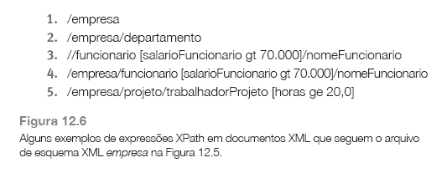
XPath: especificando expressões de caminho em XML (cont.)

Slide 29
XPath: especificando expressões de caminho em XML (cont.)
Nome do atributo é iniciado pelo símbolo @
Símbolo curinga *
  Representa qualquer elemento
  Exemplo: /empresa/*

Slide 30
XPath: especificando expressões de caminho em XML (cont.)
Eixos
  Mover em várias direções a partir do nó atual na expressão de caminho
  Incluem nó atual, filho, descendente, atributo, pai, ancestral, irmão anterior e irmão seguinte

Slide 31
XPath: especificando expressões de caminho em XML (cont.)
Principal restrição de expressões de XPath
  Caminho que especifica o padrão também especifica os itens a serem recuperados
  Difícil especificar certas condições sobre o padrão enquanto se especifica separadamente quais itens do resultado devem ser recuperados

Slide 32
XQuery: especificando consultas em XML
XQuery expressão FLWR
  Quatro cláusulas principais da XQuery
  Forma:
    FOR <vínculos de variável para nós (elementos) individuais>
    LET <vínculos de variável para coleções de nós (elementos)>
    WHERE <condições qualificadoras>
    RETURN <especificação de resultado da consulta>
  Zero ou mais instâncias da cláusula FOR, bem como da cláusula LET

Slide 33
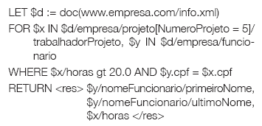
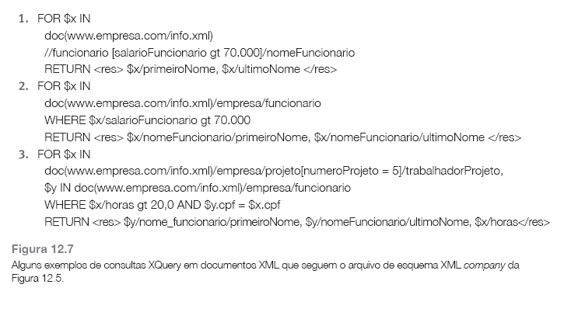

Slide 34
XQuery: especificando consultas em XML (cont.)
XQuery possui construções muito poderosas para especificar consultas complexas
www.w3.org
  Contém documentos descrevendo os padrões mais recentes relacionados a XML e XQuery

Slide 35
Outras linguagens e protocolos relacionados a XML
Extensible Stylesheet Language (XSL)
  Definir como um documento deve ser renderizado para exibição por um navegador Web
Extensible Stylesheet Language for Transformations (XSLT)
  Transformar uma estrutura em outra
Web Services Description Language (WSDL)
  Descrição de Web Services em XML

Slide 36
Outras linguagens e protocolos relacionados a XML (cont.)
Simple Object Access Protocol (SOAP)
  Protocolo independente de plataforma e de linguagem de programação para transmissão de mensagens e chamadas de procedimento remoto
Resource Description Framework (RDF)
  Linguagens e ferramentas para trocar e processar descrições de metadados (esquema) e especificações pela Web

Slide 37
Extraindo documentos XML de bancos de dados relacionais
Criando visões XML hierárquicas sobre dados planos ou baseados em grafos
  Representação que surgem quando se converte dados de um sistema de banco de dados para documentos XML
Exemplo de banco de dados UNIVERSITY

Slide 38
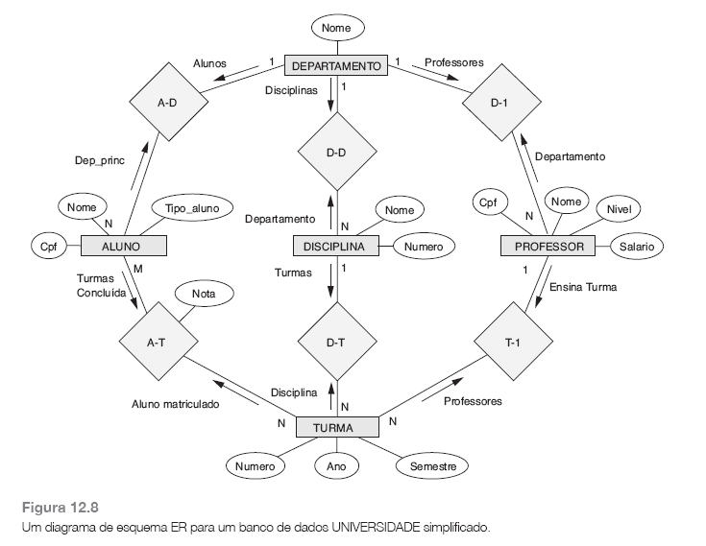

Slide 39
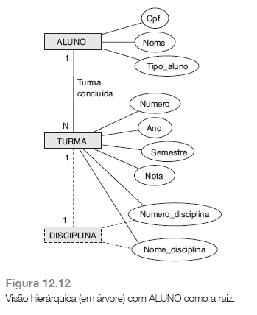

Slide 40
Quebrando ciclos para converter grafos em árvores
Subconjunto mais complexo com um ou mais ciclos
  Indicando múltiplos relacionamentos entre as entidades
  Difícil decidir como criar as hierarquias de documento
Pode replicar os tipos de entidade nele envolvidos para quebrar os ciclos

Slide 41
Outras etapas para extrair documentos XML de bancos de dados
Criar a consulta correta em SQL para extrair a informação desejada para o documento XML
Resultado deve ser reestruturado da forma relacional para a estrutura em árvore da XML
Consulta pode ser personalizada para selecionar tanto um único objeto como vários objetos no documento

Slide 42
Resumo
Três tipos principais de dados: estruturados, semiestruturados e não estruturados
Padrão XML
  Modelo de dados estruturado em árvore (hierárquico)
  Documentos XML e as linguagens para especificar a estrutura desses documentos
Linguagens XPath e XQuery
  Consulta de dados XML

